Slide 1
吐槽SparkSQL的shuffle
郭巍
2015.5.10

Slide 2
几个常见的问题
世间万物很难尽善尽美。我们在享受sparkSQL比Hive 执行效率数倍提升的同时，总会遇到任务运行非常缓慢甚至僵死的时候。
我们以两个常见的现象开始我们的话题
大表的group by，特别是在key的值非常多，聚合度不高的时候。
大表与大表的join，特别是在有数据倾斜的时候。

Slide 3
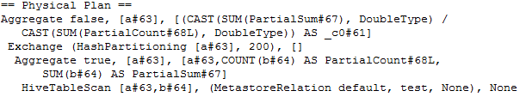
为什么会出现这样的问题
select avg(b) from test group by a

Slide 4
为什么会出现这样的问题
Aggregate的过程
Aggregate
遍历
Iterator
利用HashMap将相同Key的数据合并
重新组织Iterator
DataFlow
DataFlow
Pipeline
Break here
New pipeline

Slide 5
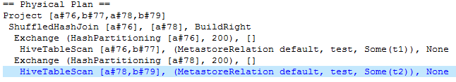
select * from test t1 join test t2 on t1.a =t2.a

Slide 6
为什么会出现这样的问题
ShuffleHashJoin的过程
ShuffleHashJoin
遍历
Iterator
利用HashMap将相同Key的数据组成CompactBuffer
Right DataFlow
Break here
Pipeline
从HashMap中获取与next value相同Key的记录组成join row
Next
Next
Left DataFlow
DataFlow
Pipeline

Slide 7
总结
spark目前的shuffle机制同一个partition中的partition key的分布是杂乱无章的。因此只能遍历所有的记录利用HashMap将相同partition key的记录放在一起。
但HashMap的存在，极大的增加了内存问题的风险。

Slide 8
Spark的Shuffle机制的发展
我们回顾一下spark现有shuffle机制的发展历程。
HashShuffleManager (basic) : 最初的版本
HashShuffleManager (consolidate) : 0.8.1的版本中加入
SortShuffleManager : 1.1的版本中加入
这些发展目的都是让spark在Shuffle过程中不断改进内存使用效率，适应不同场景的要求

Slide 9
Spark的Shuffle机制的简单回顾
HashShuffleManager
SortShuffleManager
HashShuffleWriter
SortShuffleWriter
HashShuffleReader
HashShuffleReader

Slide 10
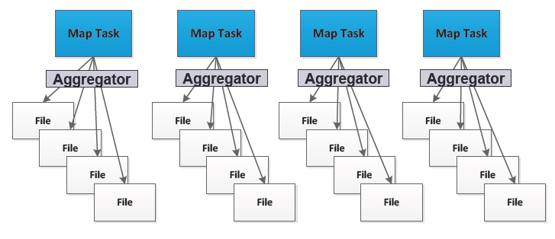
HashShuffleWriter (basic)

Slide 11
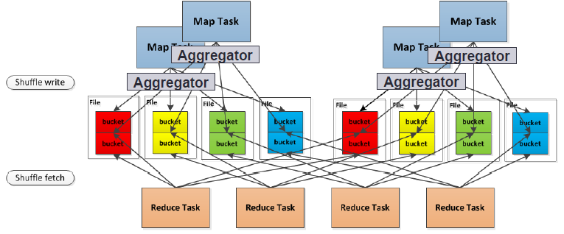
HashShuffleWriter (consolidate)

Slide 12
每个File的WriterHandler在写操作的过程中需要占用32~100KB的内存。
Basic：M * R个File
Consolidate：C * R个File
当map数远大于core数时， Consolidate的形式更节省内存，更有效率。
当reduce数也非常大的时候，有没有更好的办法节省shuffle文件呢？

Slide 13
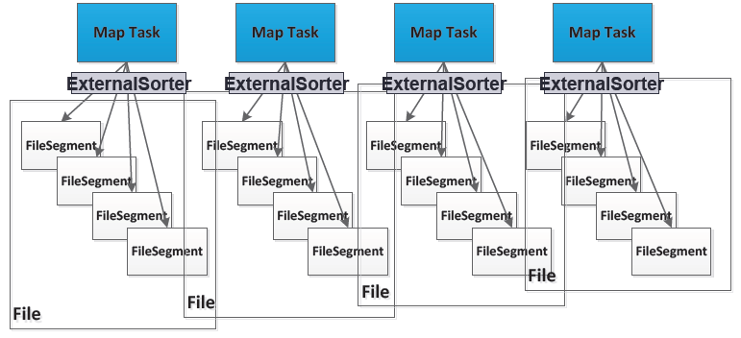
SortShuffleWriter

Slide 14
ExternalSorter
insert
Merge value
AppendOnlyMap
sort & spill
sort & spill
sort & spill
File
File
File
sort
Merge Combiner
Iterator

Slide 15
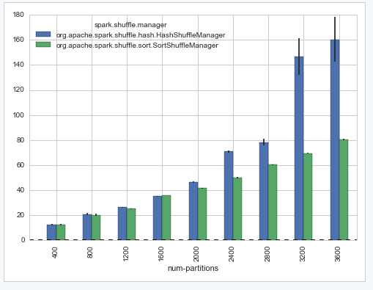
ExternalSort会按照key相对应的partition ID进行sort，要注意属于同一个partition的key不会sort。这样同一个map的shuffle输出就可以顺序的写到一个文件中，同时会有一个IndexFile记录每个partitionId对应的index
ExternalSort会产生spill。因此在大量reduce时SortBasedShuffle才更有效率
ExternalSort 的内部限制：reduce number > spark.shuffle.sort.bypassMergeThreshold才会起作用。

Slide 16
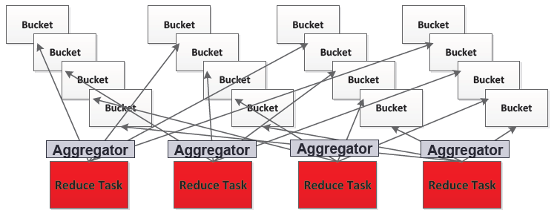
HashShuffleReader (1.1版本后增加了ExternalSorter支持reduce端的排序)

Slide 17
怎样才能解决这样的问题
Exchange升级排序功能(1.4中包含)
Execution
requiredChildDistribution
requiredChildOrdering
当与child. outputOrdering不相等时需要排序
Exchange
当与child. outputPartitioning
不相等时需要shuffle
检查partition key是否包含sort key
是，将排序pushdown，
交给shuffle处理
否，在shuffle完后额外进行排序
shuffleRDD
ExternalSorter
或者Sorter

Slide 18
怎样才能解决这样的问题
SortMergeJoin (1.4中包含)
SortMergeJoin
Next
顺序获取右表next value当与左表当前值的key不同时，返回等待下次获取
Right DataFlow
将左表next value与从右表获取的next batch pairs组成join rows
Pipeline
Next
Next
Left DataFlow
DataFlow
Pipeline

Slide 19
SortMergeJoin开启开关： spark.sql.planner.sortMergeJoin=true
SortMergeJoin并不是适合所有的join场景，因为ExternalSort的存在，必然会出现大量spill和merge的过程，因此在大数据量时ShuffleHashJoin无法满足要求时，考虑使用。

Slide 20
Sort based Aggregate？
SparkSQL的Aggregate并没有pushdown到shuffle阶段。Map端的Aggregate并没有排序。
同时，基于shuffle排序后再进行Aggregate，不如ExternalSort阶段同时Aggregate效率高。
由于merge的存在，Aggregate中在内存中的相同key的数据只有一条，不会有ShuffleHashJoin中的那么大。因此效率的提升并不明显。
想办法提升map数和reduce数也是比较有效的解决办法。

Slide 21
社区正在推进的其他的优化方式
类似MR的排序shuffle
目前Map端的排序只是PartitionID的排序。实际上by-key-and-partition的排序并没有带来太大的额外排序开销。
Reduce端按PartitionKey的排序在大多数场景都是需要的。
当前的HashShuffleReader没有利用到Map端的排序。如果map端实现了by-key-and-partition排序，那么reduce端的排序代价就会降低很多。
https://github.com/apache/spark/pull/3438

Slide 22
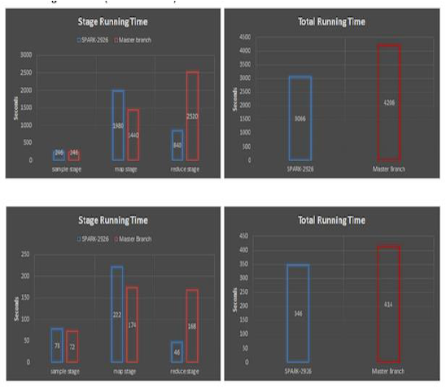

Slide 23
社区正在推进的其他的优化方式
一个效率更高的hashmap的实现。
直接操作二进制数据，能够带来更少中间环节开销
使用Spark显式内存管理机制进行内存的管理，并且无需通过JVM内存回收器进行管理(即不会因为这部分内存而产生GC)

Slide 24
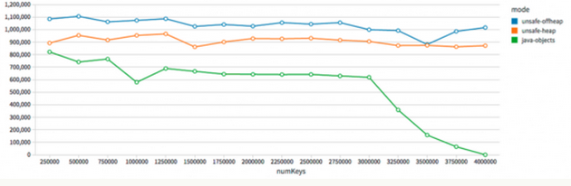
高效的HashMap
一个是新的hashmap实现中的heap模式，一个是offheap模式，和一个java.util.HashMap。
新的hashmap支持每一个线程每秒超过100万次聚合操作，约两倍于java.util.HashMap的吞吐量。
更重要的是，在没有任何参数调优的情况下，随着内存利用率增加它几乎没有性能下降
，而最终java.util.HashMap由于GC最终崩溃。

Slide 25

将CodeGen的方式应用于shuffle的改造
将CodeGen的方式应用于shuffle的改造
CodeGen通过动态生成字节码来计算这些表达式，而不是遍历每一行数据使用解释器进行处理。
CodeGen减少了原始数据类型的构建
shuffle中的瓶颈经常出现在数据序列化过程，而不是底层的网络瓶颈。通过代码生成机制，我们可以增加序列化的吞吐量，进而增加shuffle过程中整体的网络吞吐量。

Slide 26
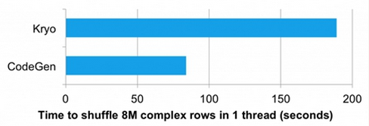
将CodeGen的方式应用于shuffle的改造
上面的图是一个shuffle性能的对比测试:
用一个线程对800万行数据分别使用Kryo序列化工具和代码生成方式的序列化工具。
代码生成方式的序列化工具利用了一次shuffle操作中所有行的数据有相同的schema这一特性，
自动生成特定的代码用于序列化工作。这使得序列化数据生成的速度比Kyro的方式快2倍。

